Slide 1

DEPARTAMENTO DE CIENCIAS DE LA TIERRA Y LA CONSTRUCCIÓN
CARRERA DE INGENIERÍA GEOGRÁFICA Y DEL MEDIO AMBIENTE
TESIS PREVIO A LA OBTENCIÓN DEL TÍTULO DE INGENIERO GEÓGRAFO Y DEL MEDIO AMBIENTE
AUTORES: AGUILAR ALBÁN, JOHN HENRY
SUÁREZ VILLACRÉS, RAÚL DAVID
TEMA: Identificación de áreas vulnerables a incendios forestales aplicando un modelo de probabilidad y su subsecuente predicción potencial con la metodología de Autómatas Celulares en el Distrito Metropolitano de Quito
DIRECTOR: ING. PADILLA, OSWALDO
CODIRECTOR: DR. TOULKERIDIS, THEOFILOS
SECRETARIO ACADÉMICO: DR. MEJÍA, MARCELO
SANGOLQUÍ, NOVIEMBRE 2013

Slide 2
1. INCENDIOS FORESTALES
Tabla 1. Áreas afectadas por incendios forestales en el DMQ desde el 2000 al 2012
Área (Ha)
Año
Fuente: Cuerpo de Bomberos del DMQ (2012)

Slide 3
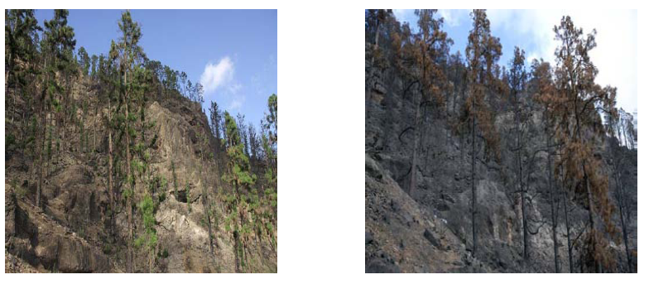
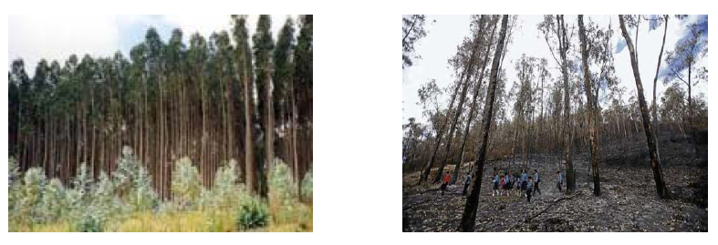
Figura: Brotes verdes de pino en diciembre del 2008 (izq.) y pinar quemado en el verano de septiembre del 2007 (der.) en el área de Montaña Lina – España
Fuente: El Mundo (2009)
Figura : Árboles de eucalipto (izq.) y bosque de eucalipto quemado en junio del 2012 (der.) en la Loma de Guayabillas - Ecuador
Fuente: El Comercio (2012)

Slide 4
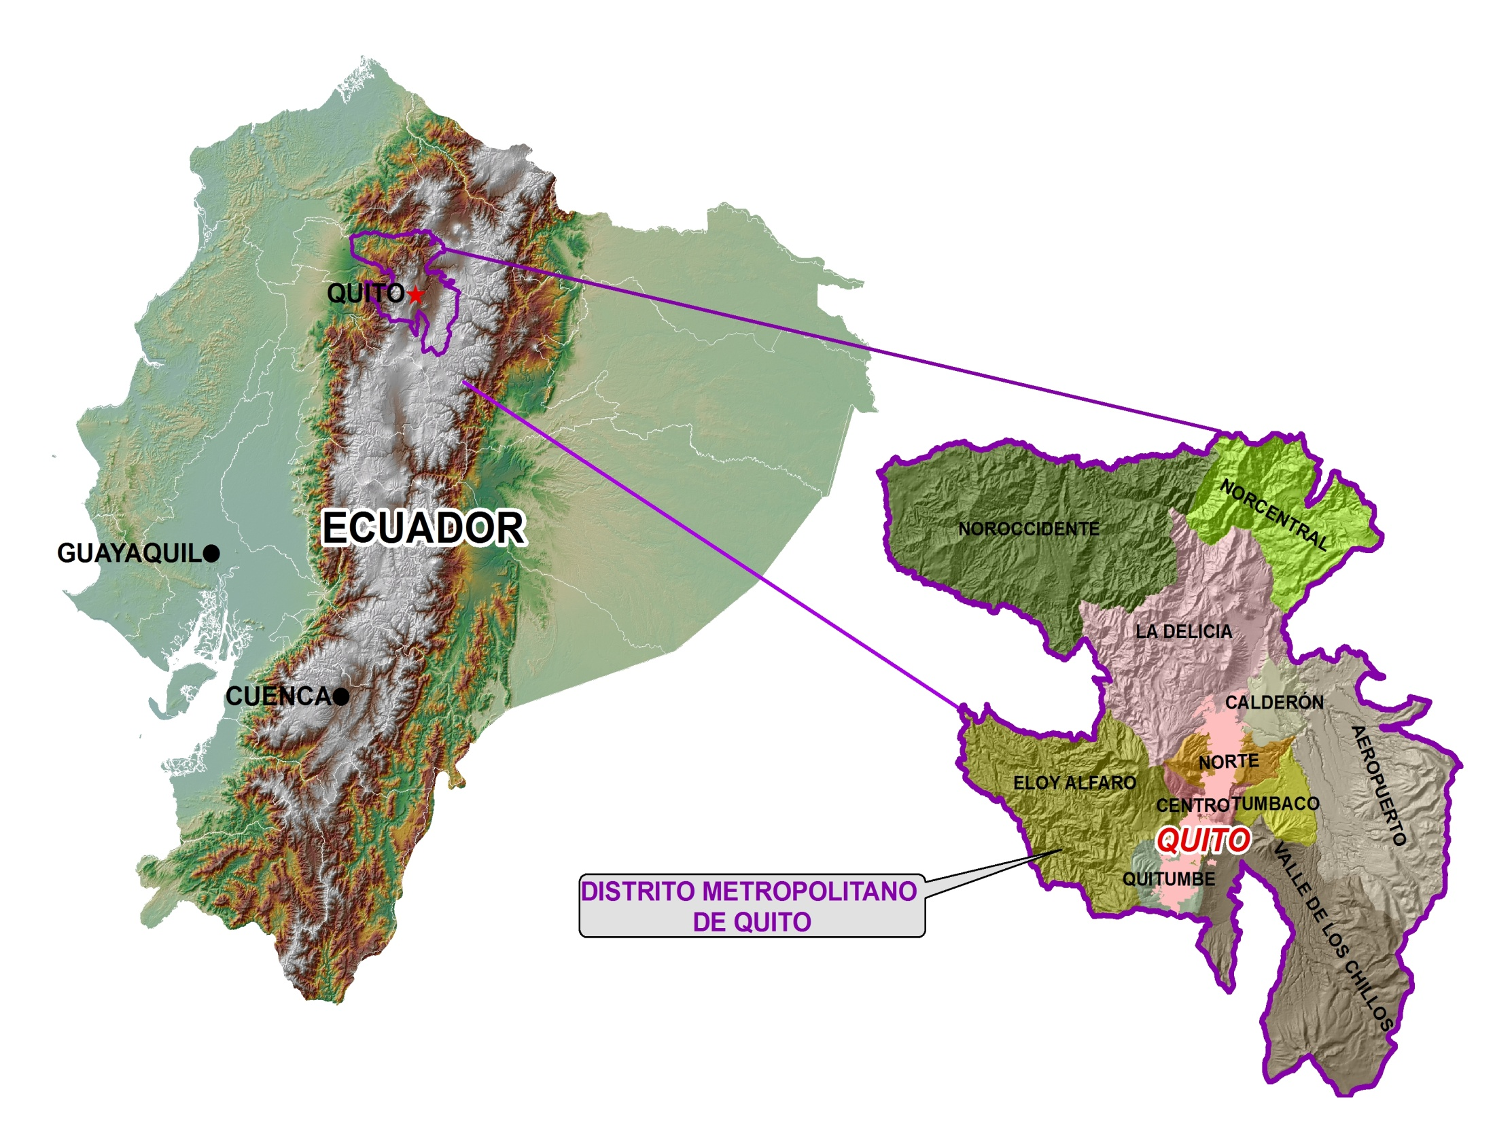
2. UBICACIÓN DEL ÁREA DE ESTUDIO
Figura : Ubicación del Distrito Metropolitano de Quito.
Fuente: INEC (2013)

Slide 5
3. Definición de las variables
Cobertura vegetal
Bióticas
Índice de combustibilidad
Cambio a largo plazo.
Antrópicas
Orientación del terreno
Pendiente del terreno
VARIABLES
Físicas
Cambio en un breve periodo de tiempo.
Focos de incendio
Humedad relativa
Meteorológicas
Precipitación
Temperatura

Slide 6
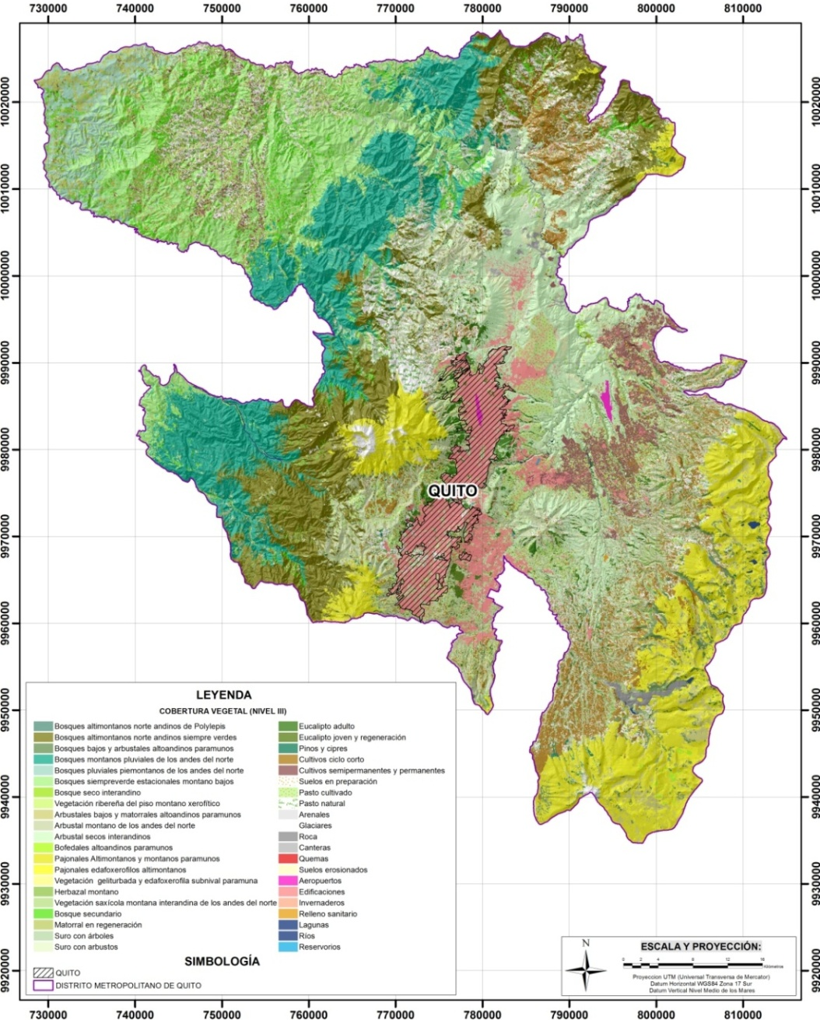
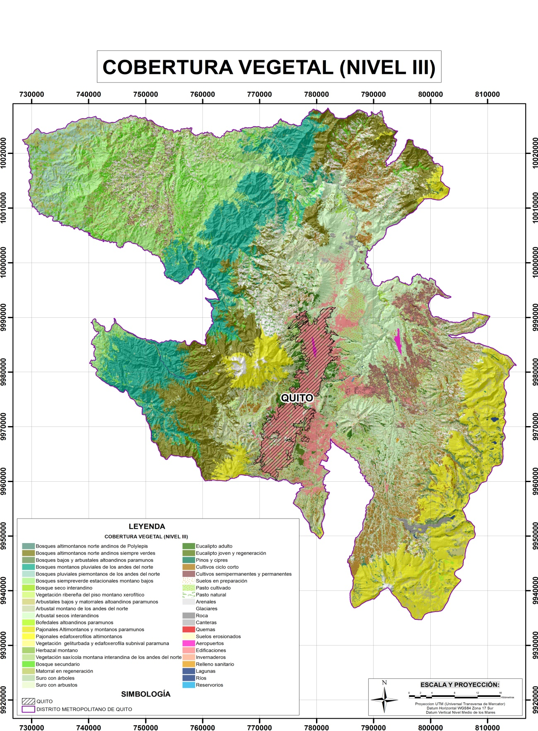
Cobertura vegetal
Figura : Cobertura vegetal (Nivel III)
Fuente: Secretaría de Ambiente del Municipio del DMQ (2011)

Slide 7
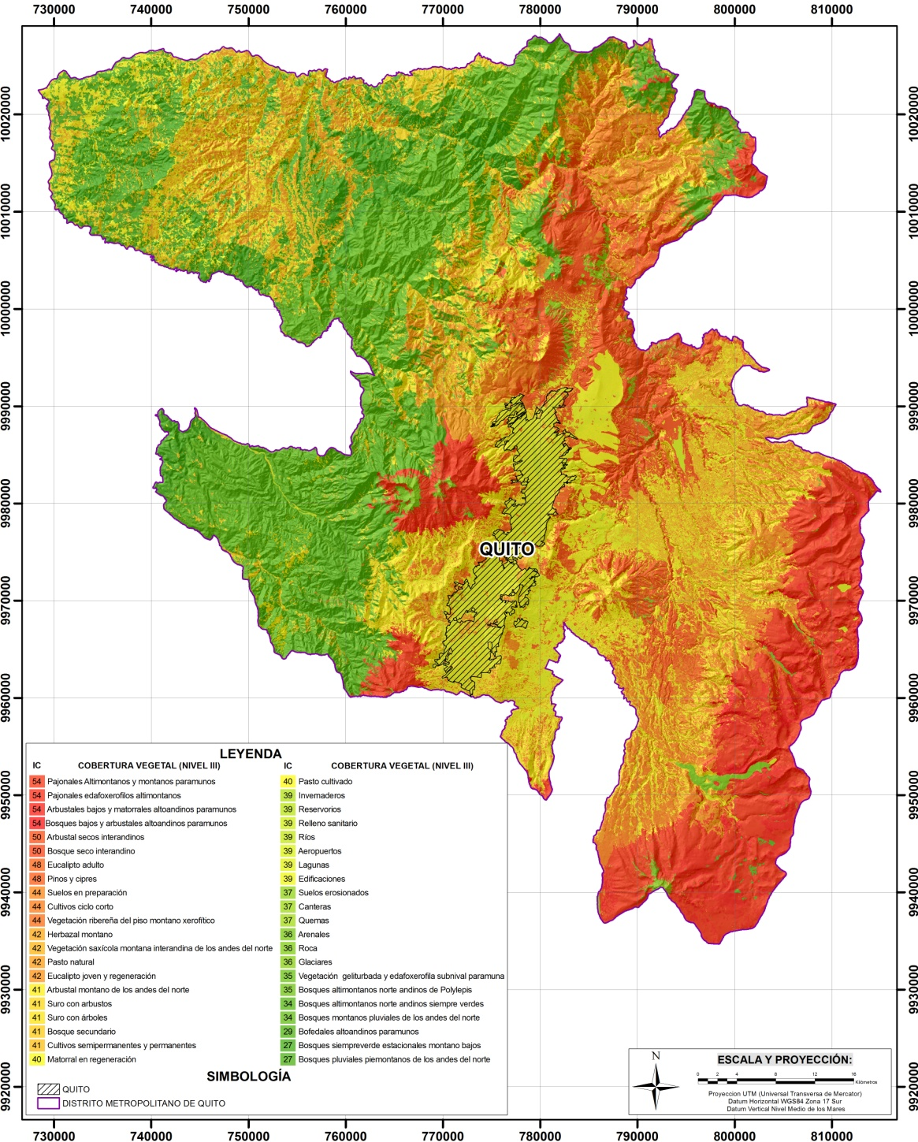

Índice de combustibilidad
Figura : Índice de combustibilidad a partir de la cobertura vegetal (Nivel III)
Fuente: Secretaría de Ambiente del Municipio del DMQ (2011)

Slide 8
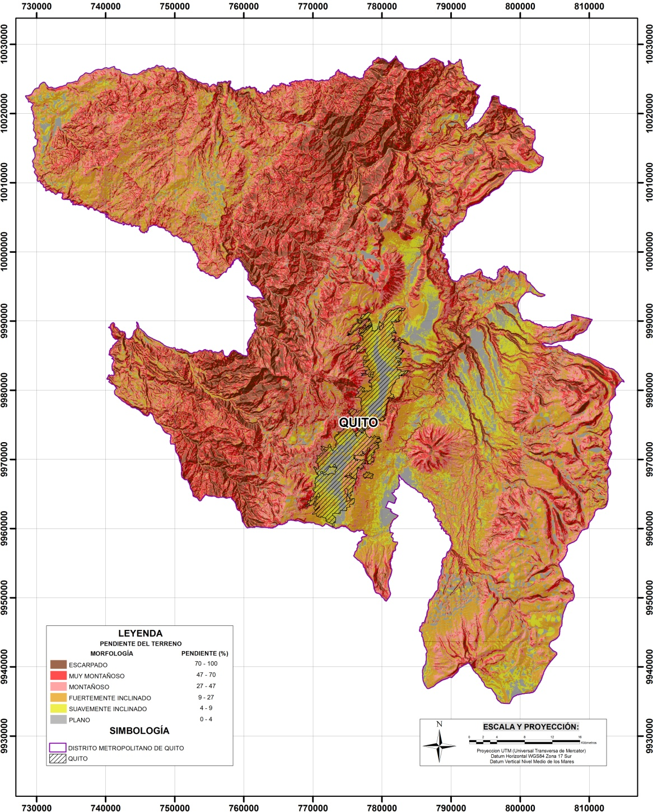

Pendiente del terreno
Figura: Pendientes del terreno
Fuente: Aguilar H. & Suárez R. (2013)

Slide 9
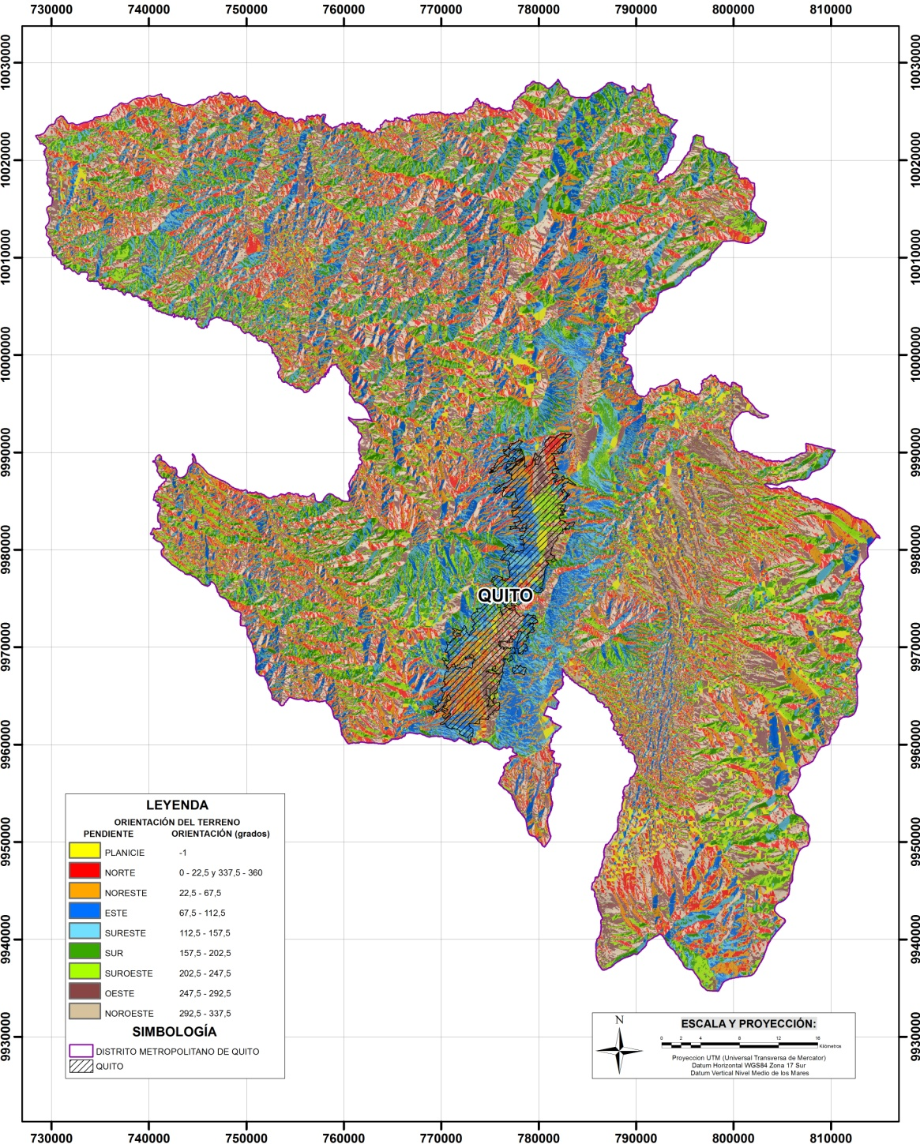
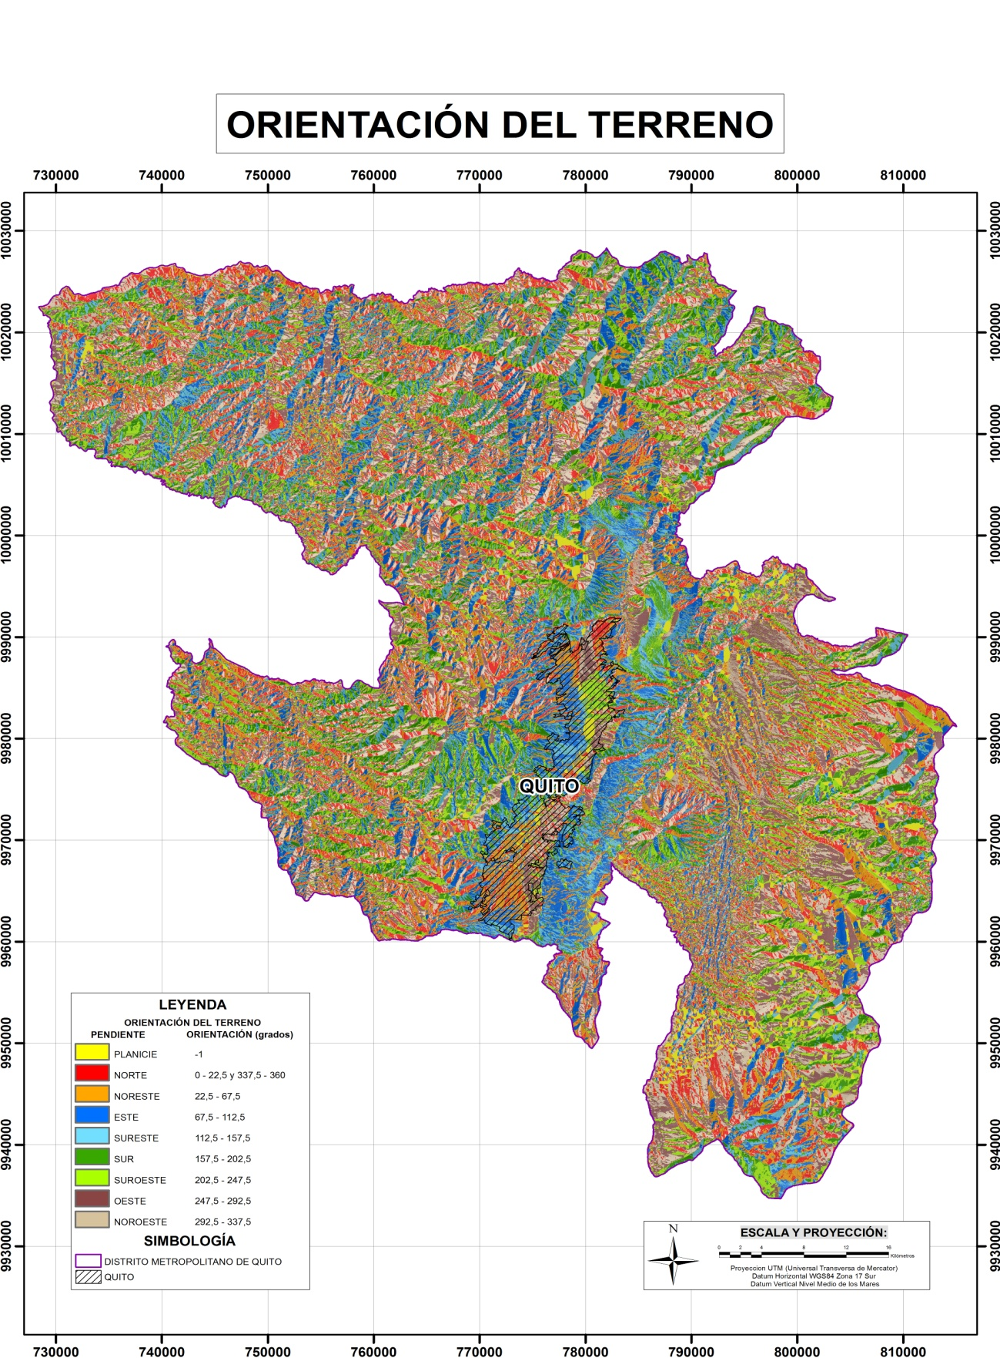
Orientación del terreno
Figura : Orientación del terreno
Fuente: Aguilar H. & Suárez R. (2013)

Slide 10
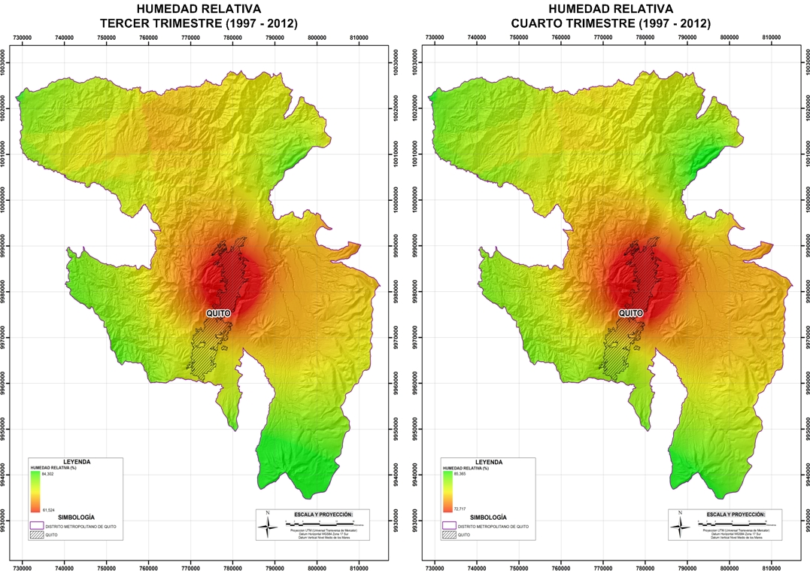
Figura: Humedad relativa del tercer trimestre (izq.) y cuarto trimestre (der.) de los años 1997 al 2012
Fuente: Aguilar H. & Suárez R.

Slide 11
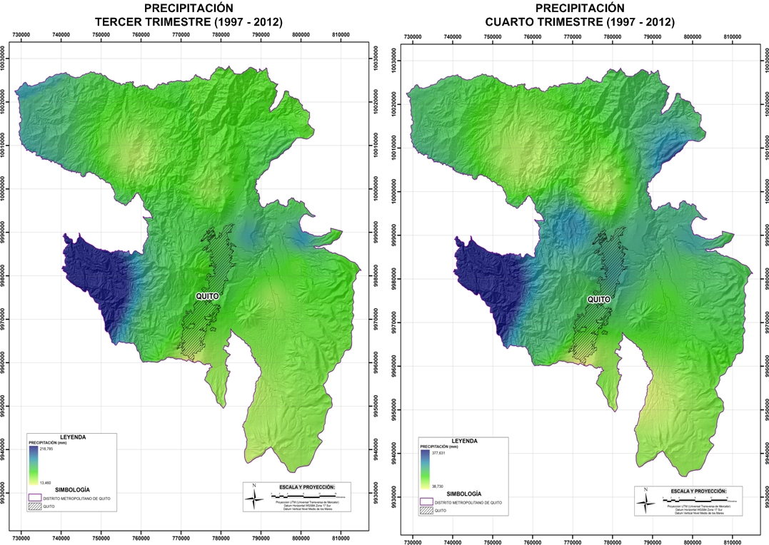
Figura: Precipitación del tercer trimestre (izq.) y cuarto trimestre (der.) de los años 1997 al 2012
Fuente: Aguilar H. & Suárez R.

Slide 12
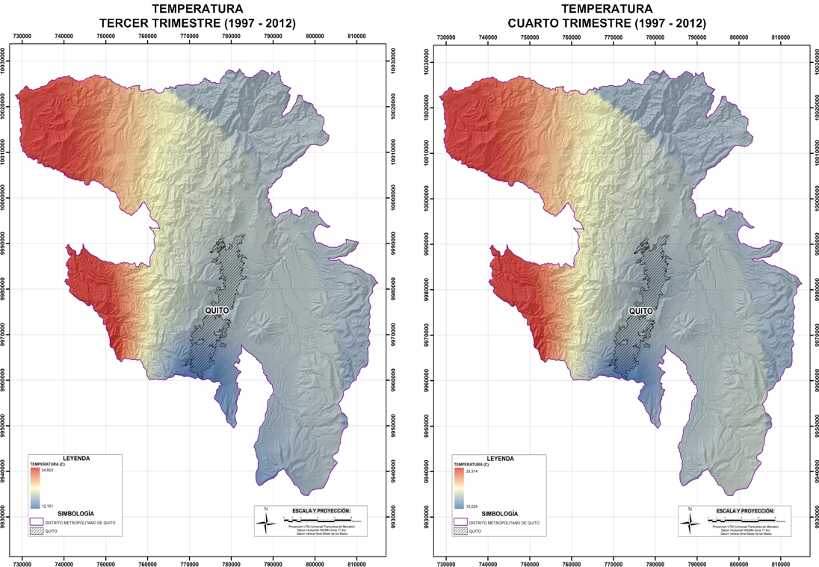
Figura: Temperatura del tercer trimestre (izq.) y cuarto trimestre (der.) de los años 1997 al 2012
Fuente: Aguilar H. & Suárez R.

Slide 13
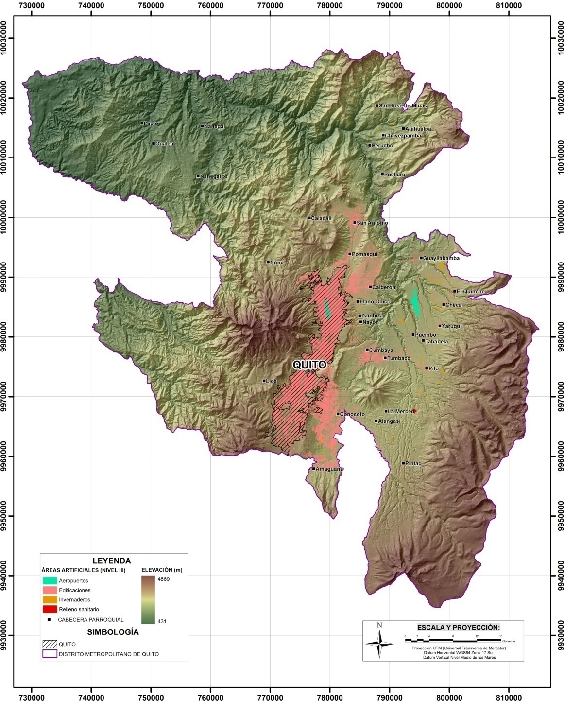

Áreas artificiales
Figura : Áreas artificiales del DMQ
Fuente: Secretaría de Ambiente del Municipio del DMQ (2011)

Slide 14
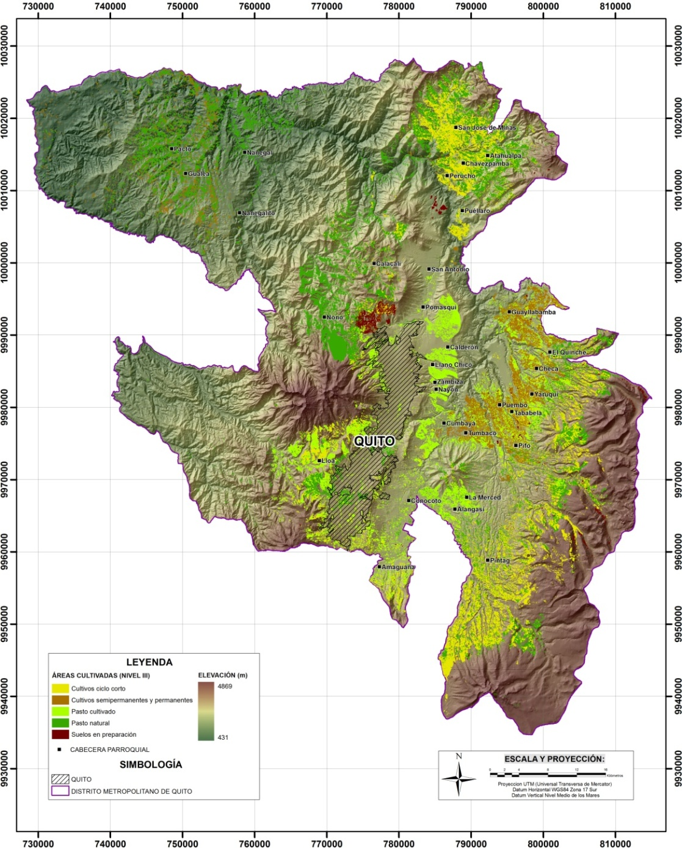

Áreas de cultivo
Figura 3.11: Áreas cultivadas del DMQ
Fuente: Secretaría de Ambiente del Municipio del DMQ (2011)

Slide 15
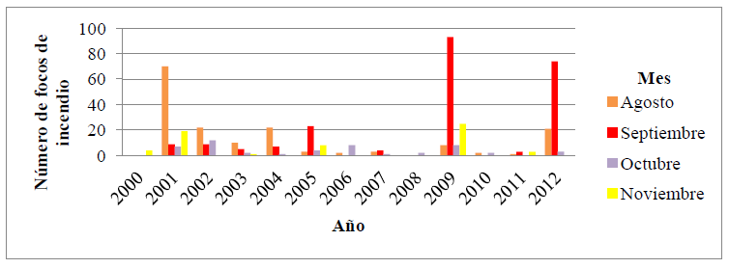
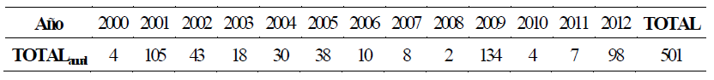
Focos de incendio
Cuadro: Focos de incendio en el DMQ de los meses de agosto, septiembre, octubre y noviembre desde el año 2000 al 2012
Fuente: INPE, 2013
Tabla : Número de focos de incendio en el DMQ por año desde el 2000 al 2012
Fuente: INPE, 2013

Slide 16
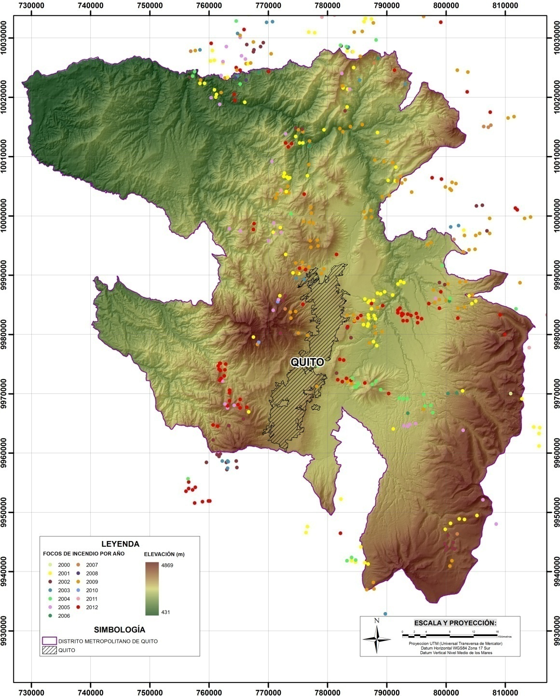

Focos de incendio
Figura : Focos de incendio en el DMQ desde el 1 de enero de 2000 al 31 de diciembre de 2012
Fuente: Aguilar H. & Suárez R.

Slide 17
4. Modelamiento espacial de variables
INCENDIOS
Modelamiento por medio de Autómatas Celulares para la predicción y probabilidad de incendios forestales dentro del DMQ.
Predicción
Colocación de puntos de observación considerando áreas de gran visibilidad, accesibilidad y densidad de focos de incendio.
Detección
Extinción
Identificación de lugares óptimos para colocación de infraestructura de almacenamiento de agua.
Evaluación
Identificación de áreas de concentración de incendios forestales.

Slide 18
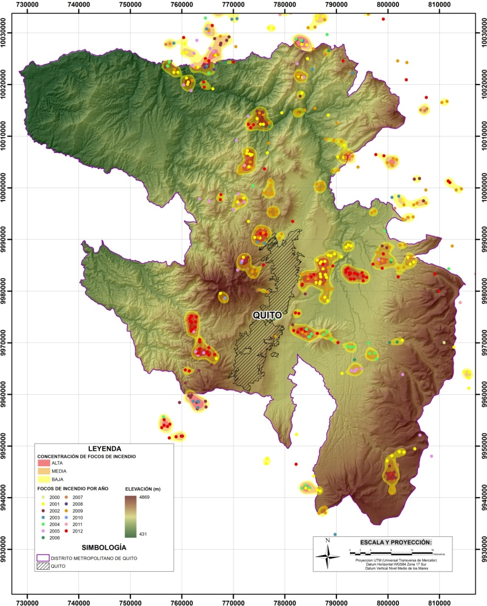

  Identificación de áreas de concentración de focos de incendio
Figura 4.2: Concentración de focos de incendio en el DMQ desde el 1 de enero de 2000 al 31 de diciembre de 2012
Fuente: INPE. (2013)

Slide 19
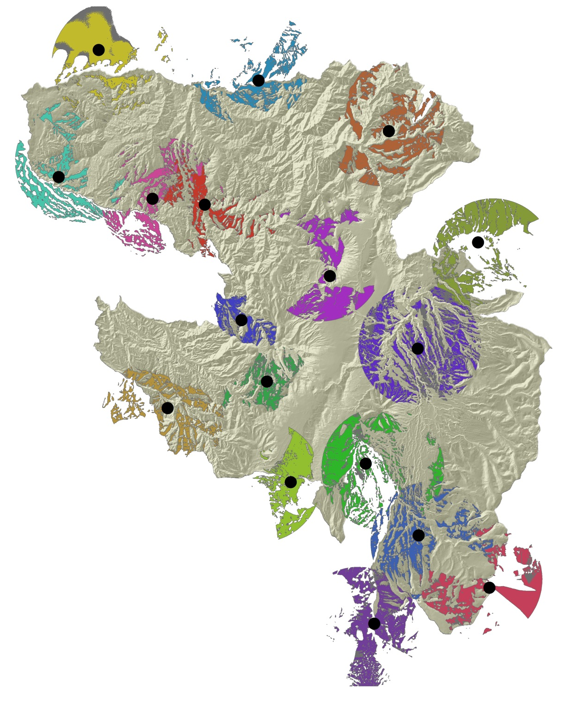
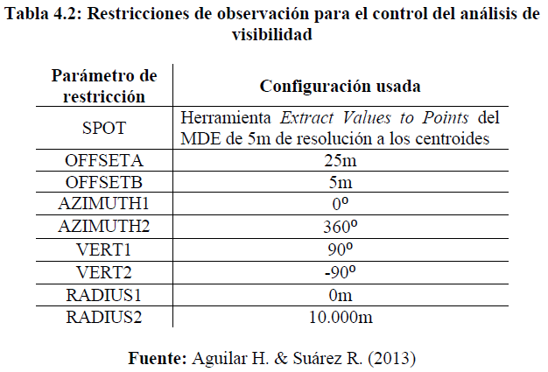
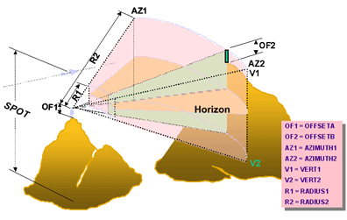
  Ubicación de puntos de observación y generación de cuencas visuales para incendios forestales
Figura: Parámetros para controlar los análisis de cuenca visual
Fuente: ESRI (2013)

Slide 20


Figura: Distribución de los puntos de observación para incendios forestales en el DMQ
Fuente: Aguilar H. & Suárez R. (2013)

Slide 21
  EMC para la colocación de infraestructura de almacenamiento de agua para la mitigación de incendios forestales
Decisión multicriterio
Selección de criterios
Tratamiento de criterios
Normalización de criterios
Método de comparación por pares de Saaty
Sumatoria Lineal Ponderada

Slide 22
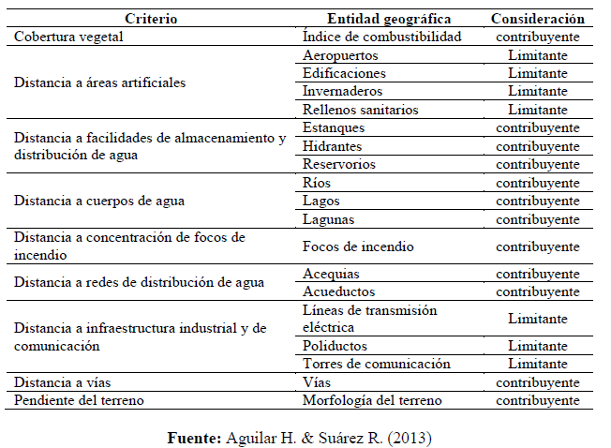
Selección de criterios

Slide 23
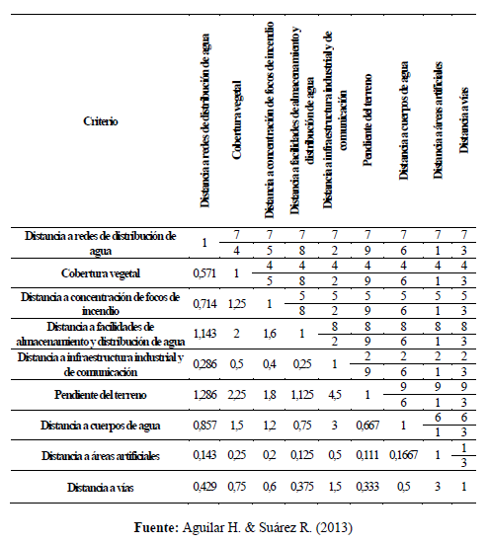
Tratamiento de criterios

Slide 24
Figura 4.10: Modelo espacial para la identificación lugares óptimos para la colocación de infraestructura de almacenamiento de agua para la mitigación de incendios forestales
Fuente: Aguilar H. & Suárez R. (2013)

Slide 25
Figura 4.10: Modelo espacial para la identificación lugares óptimos para la colocación de infraestructura de almacenamiento de agua para la mitigación de incendios forestales (continuación)
Fuente: Aguilar H. & Suárez R. (2013)

Slide 26
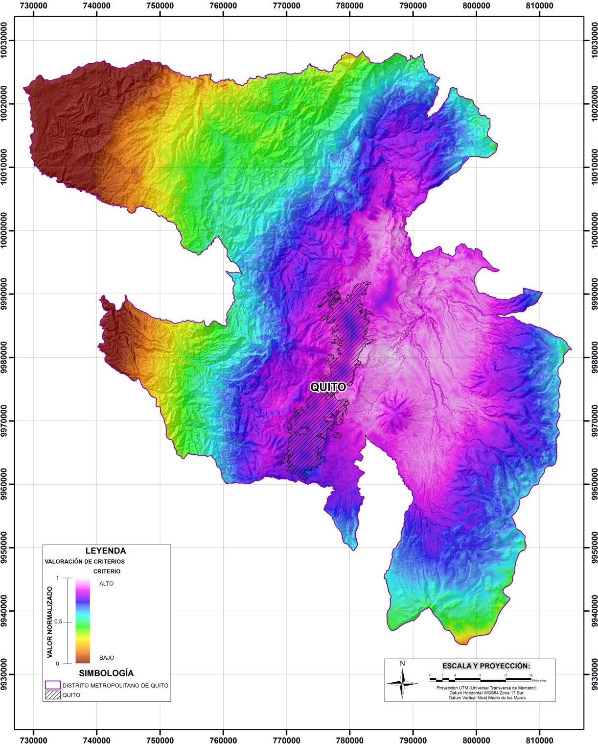
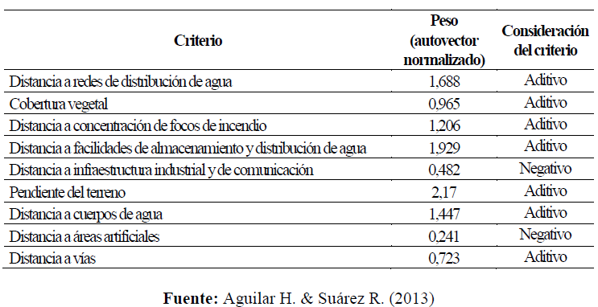
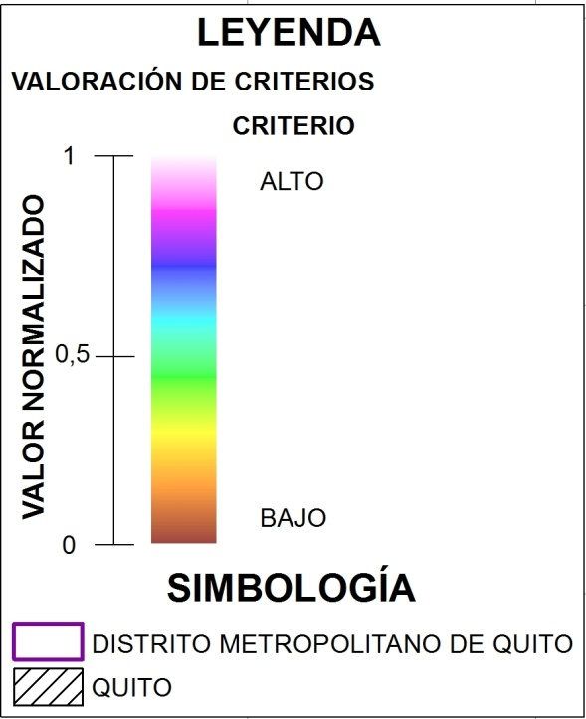
Tabla: Criterios y pesos obtenidos con el modelo APH
Figura : Valoración de áreas óptimas para la colocación de infraestructura de almacenamiento de agua para la mitigación de incendios forestales
Fuente: Aguilar H. & Suárez R. (2013)

Slide 27
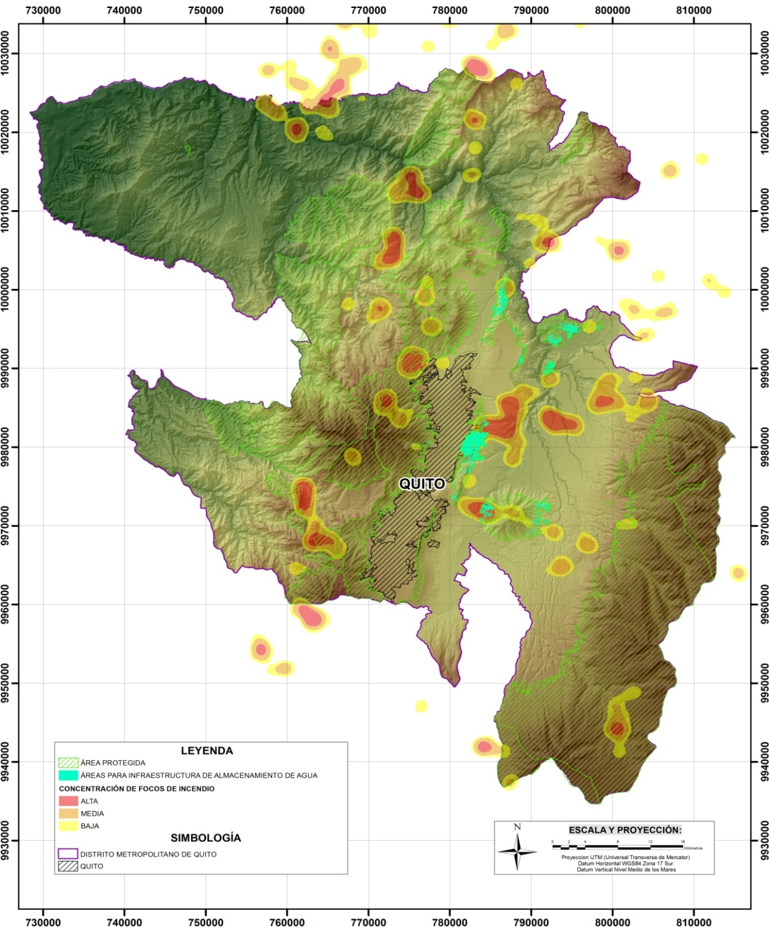

Figura: Áreas óptimas para la colocación de infraestructura de almacenamiento de agua para la mitigación de incendios forestales
Fuente: Aguilar H. & Suárez R. (2013)

Slide 28
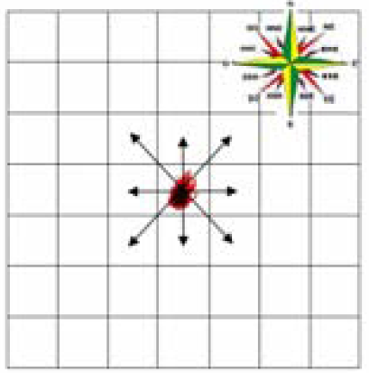
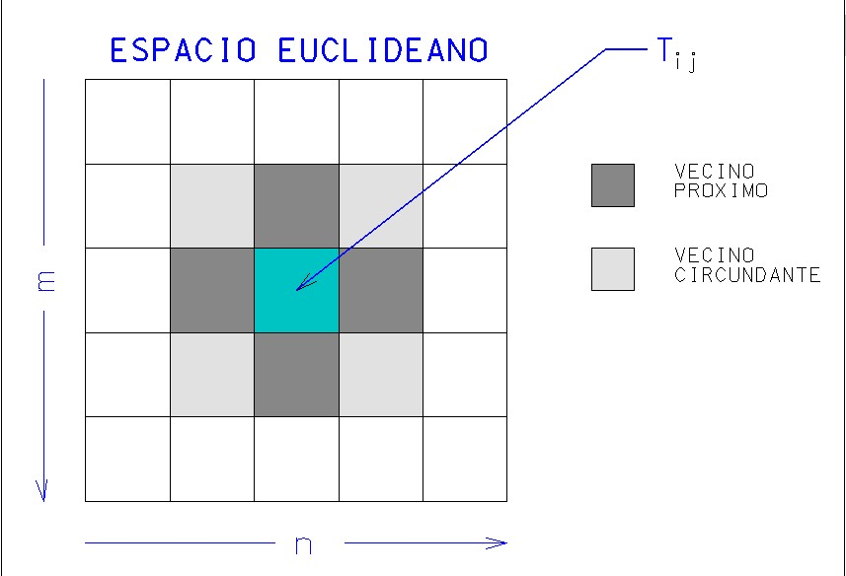
Autómatas celulares
La técnica de Autómatas Celulares representa el terreno como una malla de celdas, donde cada una de ellas contiene valores; cada celda presenta un estado inicial y un conjunto de reglas aplicadas para todas ellas.
Figura: Propagación del fuego mediante Autómatas Celulares (Denham, 2009)
Figura : Representación grafica de Modelo de autómatas celulares (Padilla, 2013)

Slide 29
Cálculo de la matriz de transición
  Generación del modelo de predicción y probabilidad de incendios forestales con la metodología de autómatas celulares
 |  | 1 | 2
 |  | Presencia de foco de incendio | Sin presencia de foco de incendio
1 | Presencia de foco de incendio | XXXX | 0.0175397
2 | Sin presencia de foco de incendio | 0.9296596 | XXXX
Primera etapa
Tabla : Matriz de cambio Single-Step

Slide 30
 |  | 1 | 2
 |  | Presencia de foco de incendio | Sin presencia de foco de incendio
1 | Presencia de foco de incendio | XXXX | 0.0056968
2 | Sin presencia de foco de incendio | 0.3019465 | XXXX
Tabla : Matriz de cambio Multi-Step
Transiciones | Descripción
1 →2 | Presencia de foco de incendio - Sin presencia de foco de incendio
2 →1 | Sin presencia de foco de incendio - Presencia de foco de incendio
Tabla : Transiciones generadas.

Slide 31
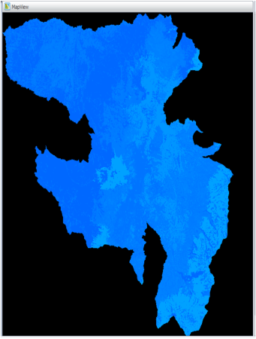
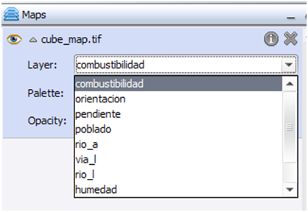
Creación del Cubo Raster
Figura : Cubo Raster visto desde Map View
Fuente: Aguilar H. & Suárez R. (2013)
Figura : Variables estáticas dentro del Cubo Raster visto desde el Map View
Fuente: Aguilar H. & Suárez R. (2013)

Slide 32
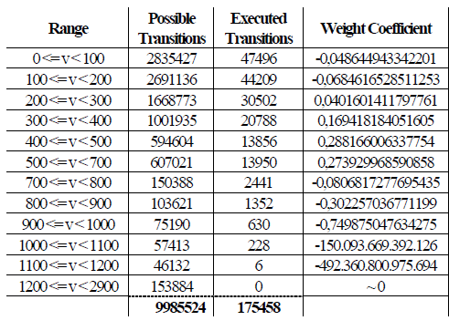
Validación de la simulación usando ventanas múltiples y una función de decaimiento constante
Tabla: Transición 1 →2 Variable: var_static/orientacion

Slide 33
Figura: Pesos de evidencia, Transición: 1→2
Fuente: Aguilar H. & Suárez R. (2013)

Slide 34
Figura: Pesos de evidencia, Transición: 2→1
Fuente: Aguilar H. & Suárez R. (2013)

Slide 35
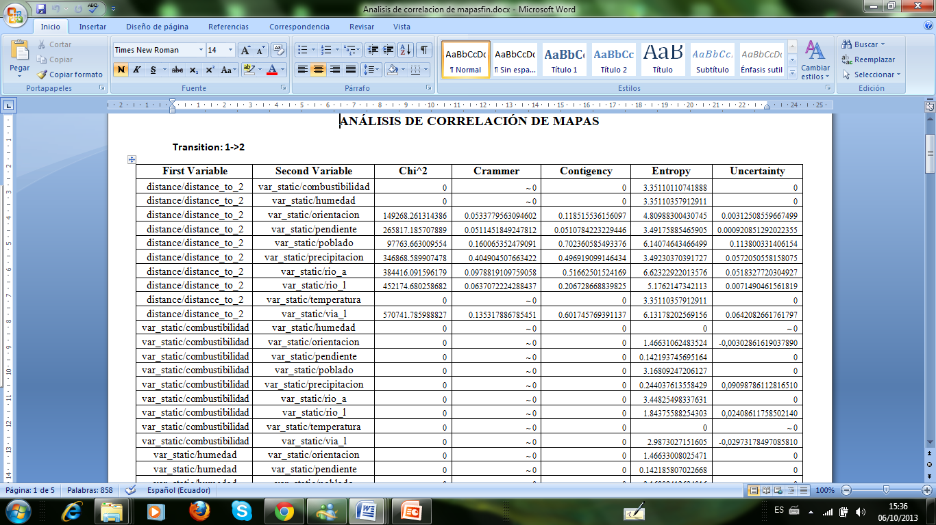
Análisis de correlación de mapas
Tabla: Correlación de mapas en la Transición 1 →2

Slide 36
Construcción y Validación del MODELOS
Segunda Etapa
Primer paso: Construcción y ejecución del modelo de simulación
Segundo paso: Ejecución del la Simulación con Formación de Parches.
Tercer y cuarto paso: Validación de la Simulación.
Quinto paso: Ejecución de la Simulación con Formación de Parches y Expansiones.

Slide 37
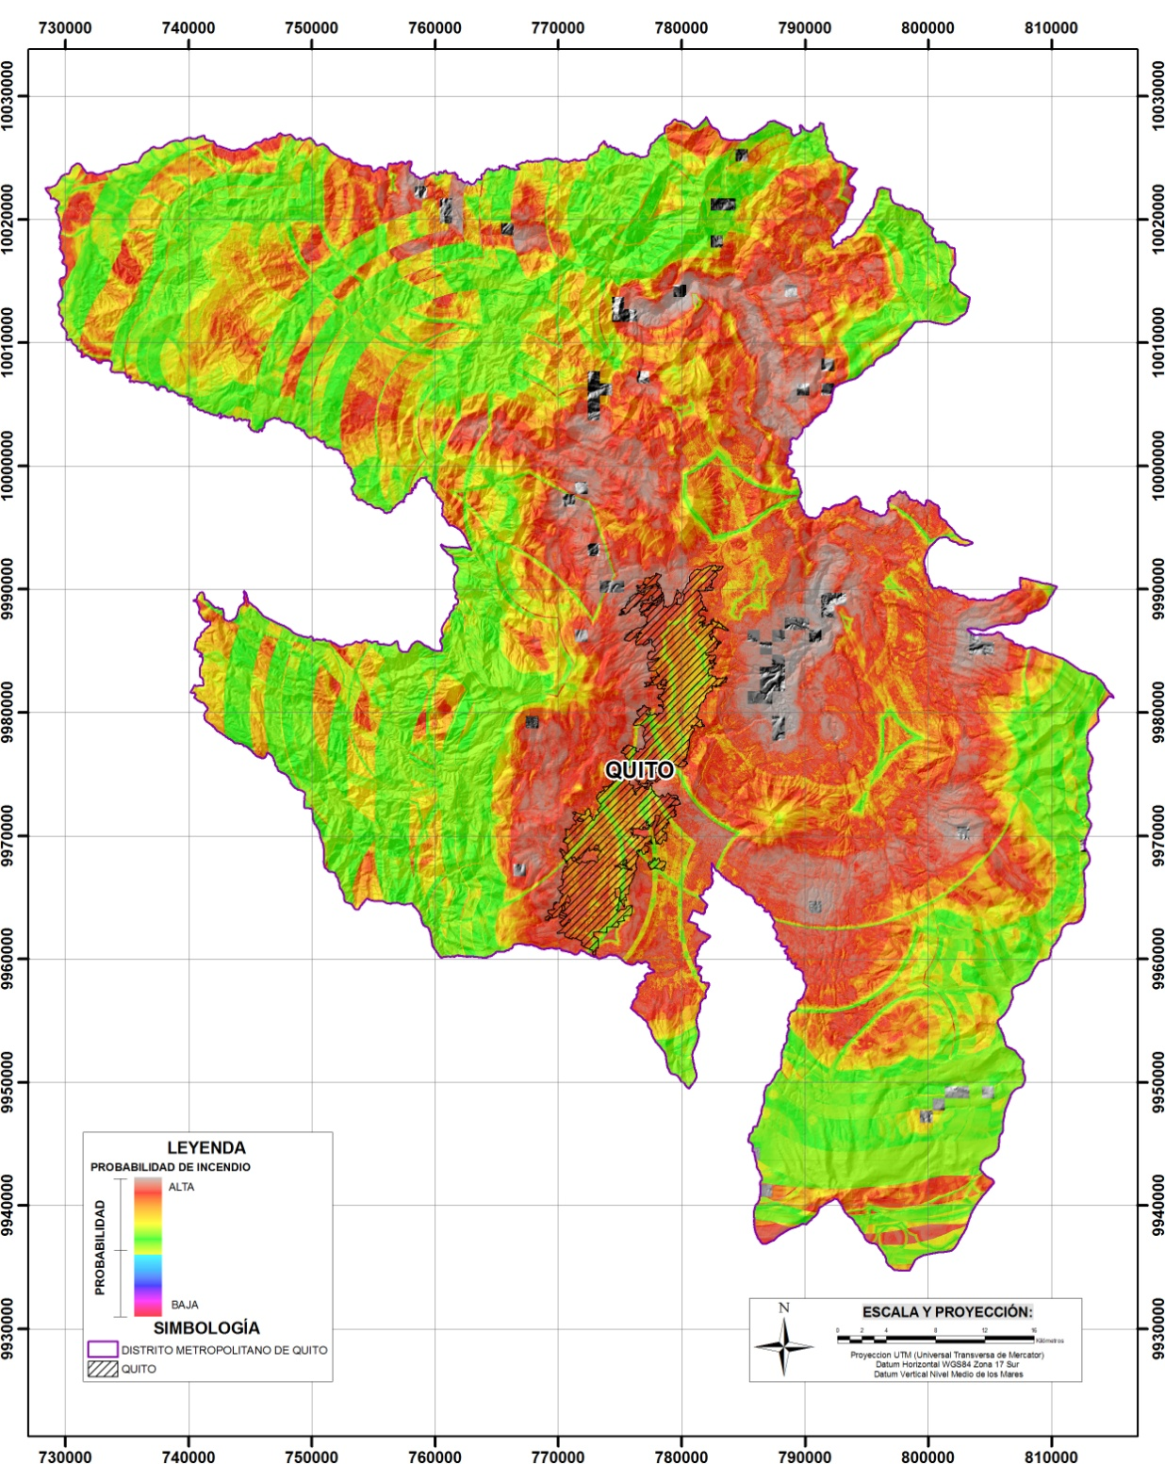
Tercera etapa
Figura : Modelo de probabilidad de focos de incendio.
Fuente: Aguilar H. & Suárez R. (2013)

Slide 38

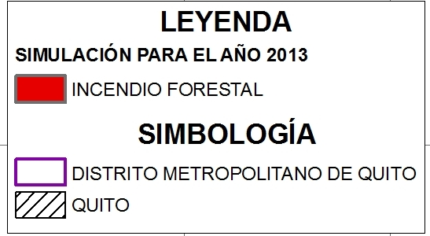
Figura : Modelo de simulación de focos de incendio.
Fuente: Aguilar H. & Suárez R. (2013)

Slide 39
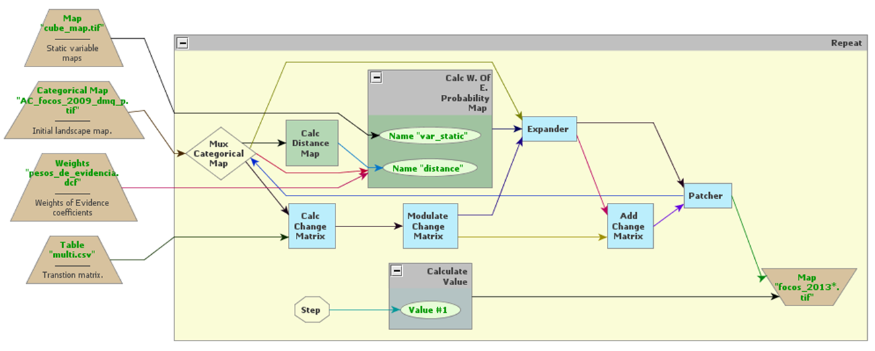
Estructura de Modelo de Proyección.
Datos de entrada
Procesos
Datos de salida

Slide 40
CONCLUSIONES
Los focos de calor proporcionados por el INPE, son considerados puntos potenciales de fuego, y varios focos de calor pueden estar asociados a un mismo incendio.
Algunos focos de incendios ubicados en áreas de cultivo no fueron tomados en cuenta.
Los focos de incendio seleccionados desde el año 2000 al 2012 durante los meses de agosto, septiembre, octubre y noviembre fueron únicamente 501 para el DMQ y su área de influencia.

Slide 41
La utilización del software Dinamica Ego para el desarrollo del Modelamiento por Autómatas Celulares presenta varias ventajas.
Por medio del modelo de autómatas celulares se determino que la presencia de incendios forestales dentro del área de estudio son por causas Antrópica.
El ajuste del Modelo de Autómatas Celulares para Focos de Incendios del 2013 es del 46.57%.
Para la colocación de Torres de monitoreo y control de incendios forestales, se obtuvo como resultado 83 puntos de instalación distribuidos en el DMQ.

Slide 42
RECOMENDACIONES
Para estudios de modelamiento y construcción de escenarios predictivos, es necesario tener variables con datos confiables, con la suficiente información, ya que de ello dependerá el ajuste máximo que el modelo puede alcanzar.
La utilización de tecnología se podrían disminuir el número de torres de monitoreo de incendios forestales, aumentando su eficacia.
Se debe también utilizar otras metodologías destinadas al modelamiento y compararlas, ya que de este modo se podrá escoger el que mayor confiabilidad muestre.

